Slide 1
Тема: Використання нетрадиційних форм і методів проведення уроків виробничого навчання для активізації пізнавальної діяльності учнів (з досвіду проведення квестів)
Майстер виробничого навчання
Мацкевич Катерина Володимирівна

Slide 2
Нетрадиційні уроки – це неординарні підходи до викладання навчальних дисциплін. Мета їх проста : пожвавити нудне, захопити творчістю, зацікавити повсякденним, тому що інтерес – це каталізатор усієї навчальної діяльності.

Slide 3
Одним із найцікавіших методів проведення уроку виробничого навчання , особисто для мене, є урок у вигляді квесту

Slide 4
Квест – це командна гра, послідовне виконання кількох завдань. Квест проведений на моєму уроці виробничого навчання складався як із практичної частини, так і з теоретичної частини

Slide 5
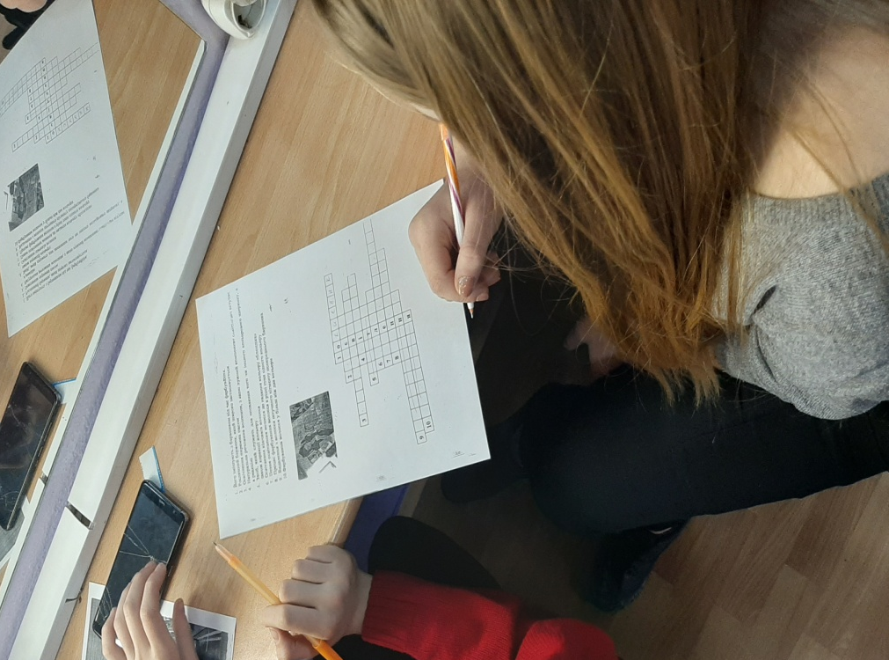
Кожне завдання мало регламентовану кількість часу. Першим завданням було розв'язання кросвордів

Slide 6
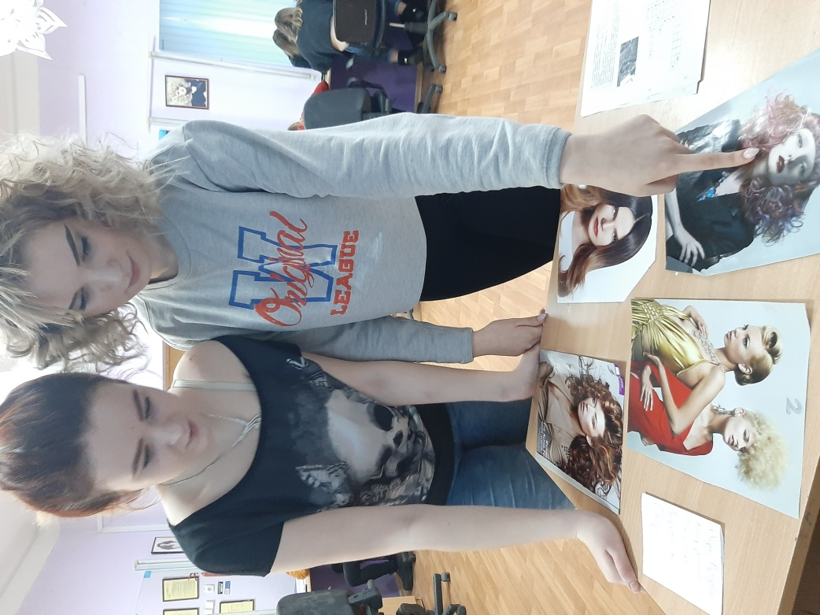
Наступним завданням було складання пазлів з підбору зачісок до типу обличчя та тести, які включали в себе питання всіх спецпредметів

Slide 7
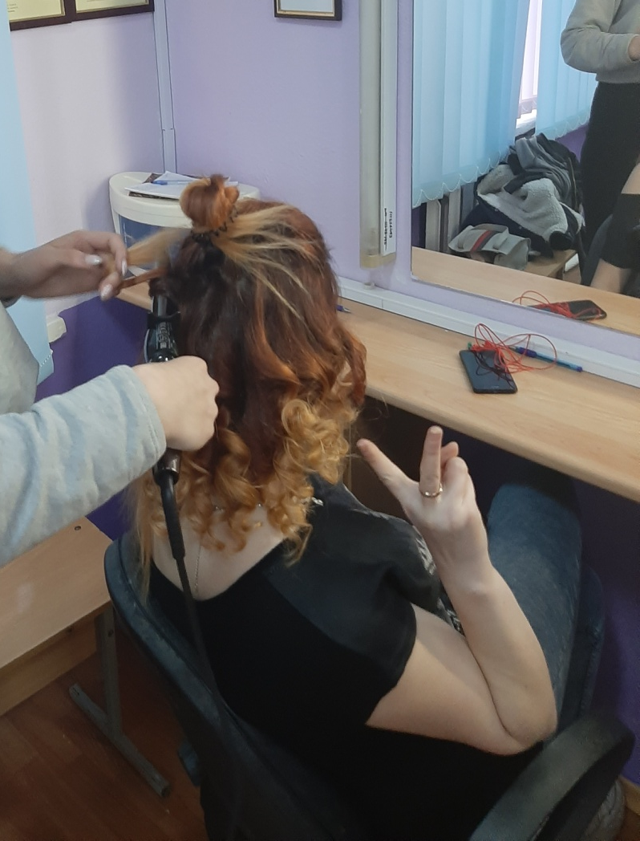
Завданням для практичної частини було створення зачіски відповідно теми уроку.

Slide 8
Я вважаю, що проведення уроку у формі квесту, підвищує мотивацію, оскільки здобувачі освіти не просто збирають інформацію , а трансформують її для виконання завдання та вирішення поставленої проблеми

